Slide 1
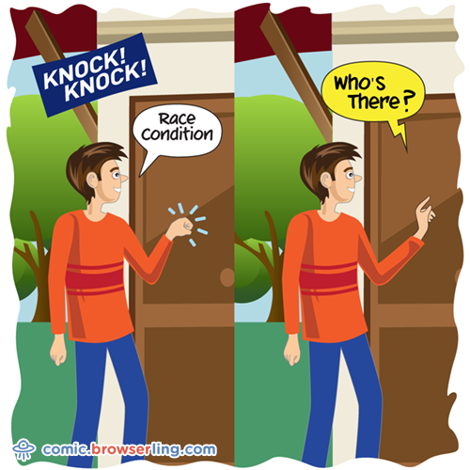
Tråde
-Andreas Jensen

Slide 2
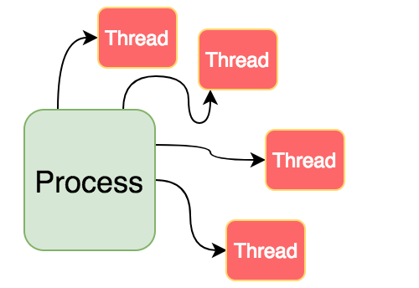
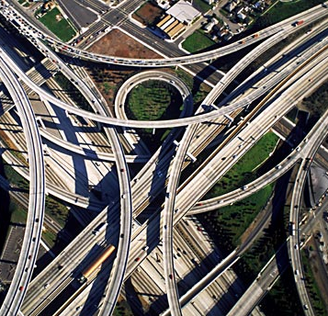
Hvad er tråde?
”Light Weight” processer
En process kan have flere tråde
Tråde af samme processer deler hukommelse/resurser
tråde tillader at en process (app) kan køre forskellige dele parallelt
Mange fordele. Mange Ulemper.

Slide 3
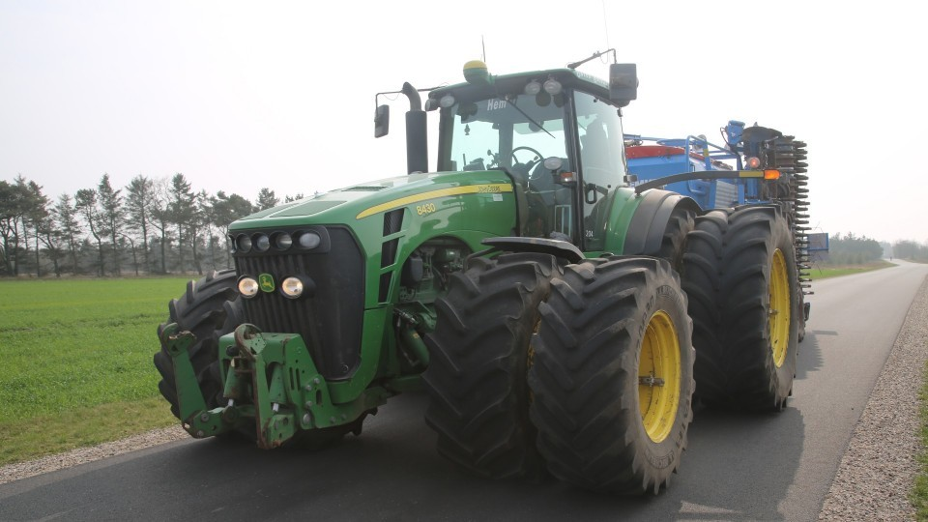
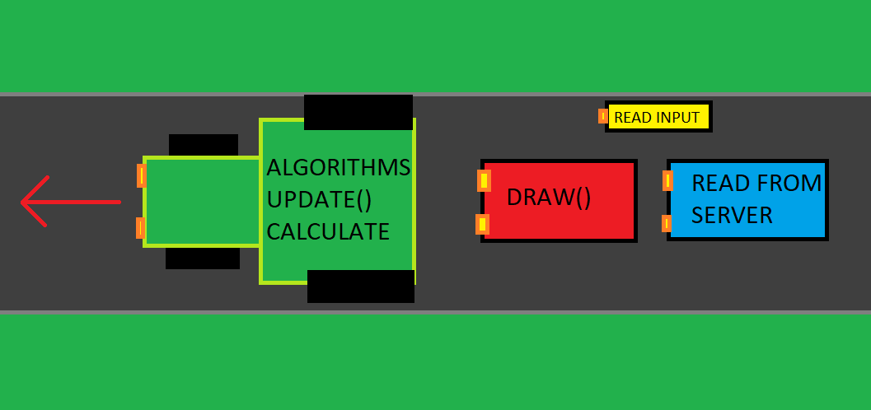
Single Thread
”Main” – min. 1 tråd
Køres sekventielt
Skaber ”kø”
Skal vente på ”tunge” metoder

Slide 4
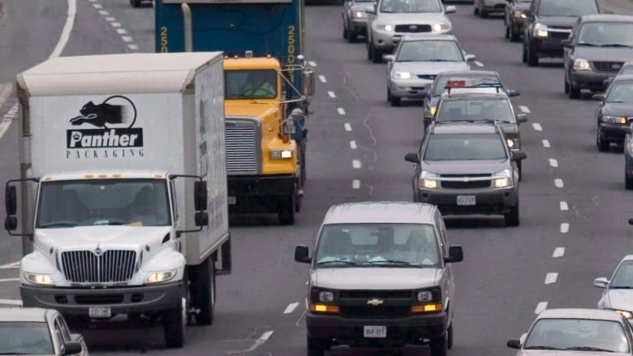
Multi threading

Slide 5
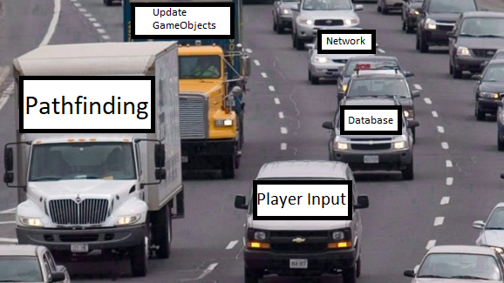
Multi threading

Slide 6
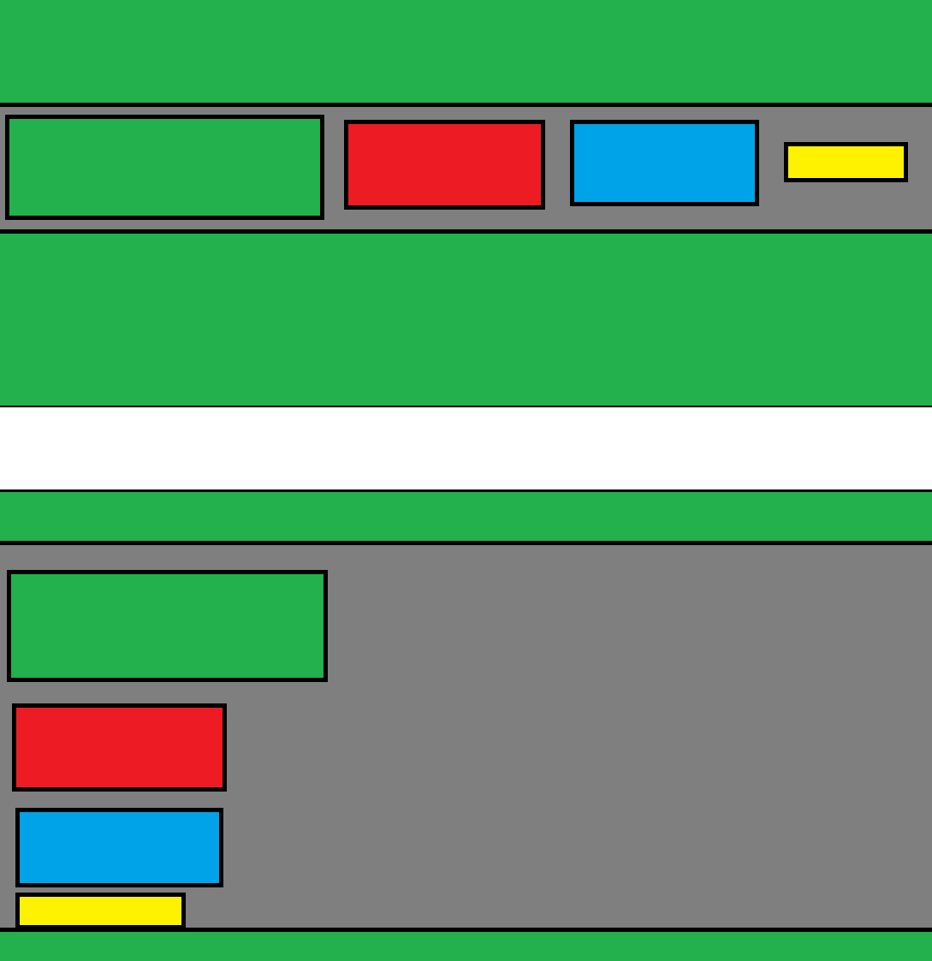
Multi threading
Tillader at man kan køre flere funktionalitet parallelt!
Responsive brugergrænseflade
Interagerer mens kode køres
Reducere tiden det tager at køre samme kode
Visse ting kan køre i baggrunden
Alle kan køre deres ”eget tempo”

Slide 7
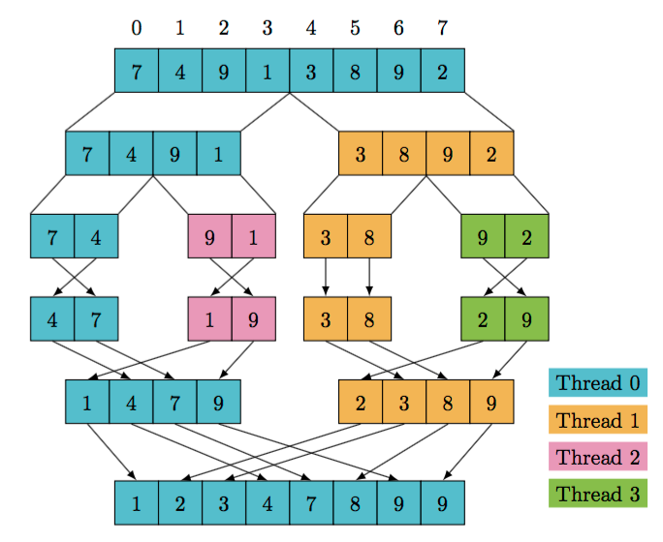
Fordele ”Tunge” opgaver
Sorterings algoritmer
Gennemgå store samlinger
Update:
Enemies
Projectiles
Player
Ect.
Eksempel: Parallel merge sort

Slide 8
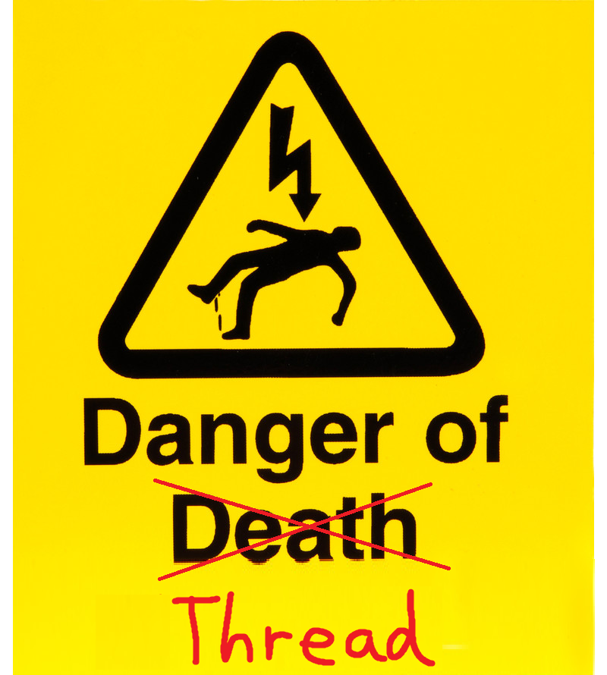
Ulemper ved tråde
Komplicere alt
Svært at debugge
Nye trusler:
Race Condition
Dead locks
Live locks
Starvation

Slide 9
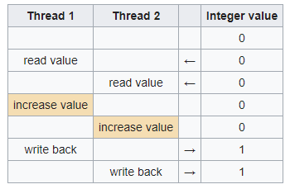
Race Condition
Når handlinger sker i forkert rækkefølge
Når tråder ændre resurser
Uden at tage hensyn til andre

Slide 10
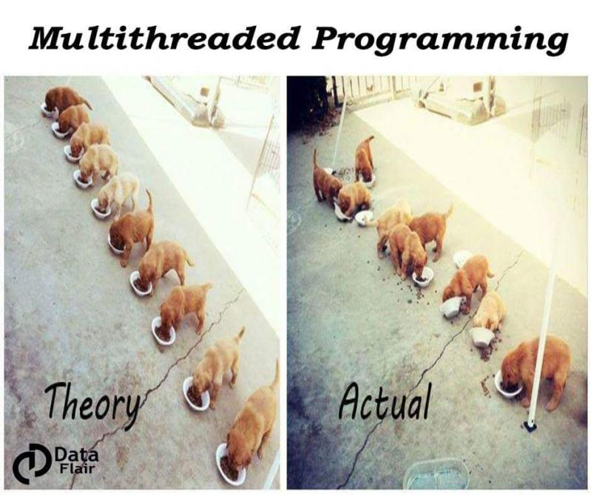
Synkroniseringsmekanismer
kontrollerer hvordan ressourcer tilgås
Løser Race Conditions
Gør det muligt at Dead Locks, Live Locks og Starvation opstår.

Slide 11
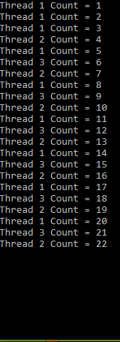
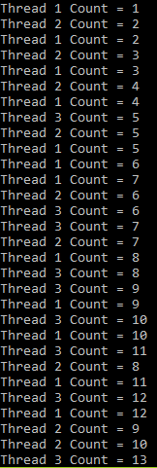
Synkroniseringsmekanismer
kontrollerer hvordan ressourcer tilgås
Løser Race Conditions
Gør det muligt at Dead Locks, Live Locks og Starvation opstår.

Slide 12

Synkroniseringsmekanismer
Lock
Aflåser indkapslede kode
Bruger objekter som låse
Mutex
Bruger ”Start/Stop” metoder
Virker på tværs af processor
WaitOne(100) – mutex kan bestemme hvor lang tid den vil vente
Semafor
Tillader et bestemt antal tråde at tilgå en ressource
Barrier

Slide 13
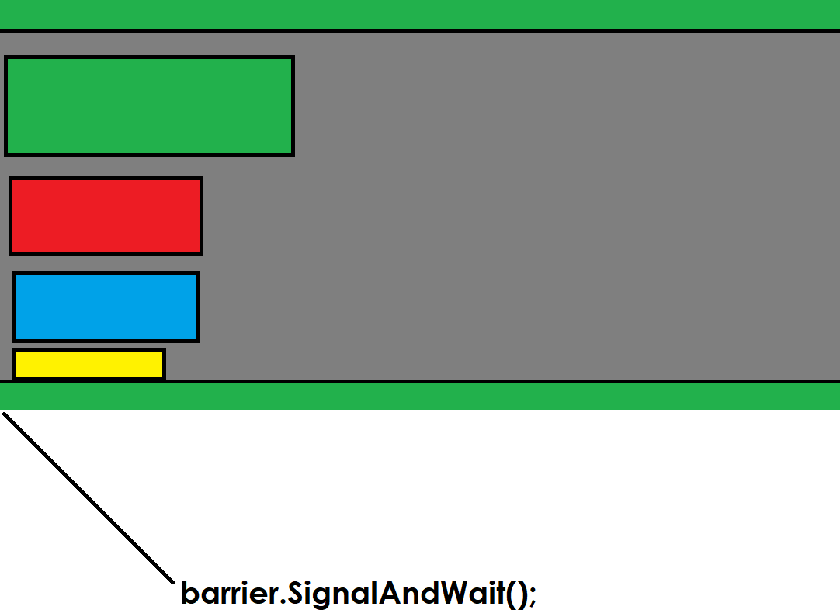
Synkroniseringsmekanismer
Lock
Aflåser indkapslede kode
Bruger objekter som låse
Mutex
Bruger ”Start/Stop” metoder
Virker på tværs af processor
WaitOne(100) – mutex kan bestemme hvor lang tid den vil vente
Semafor
Tillader et bestemt antal tråde at tilgå en ressource
Barrier

Slide 14
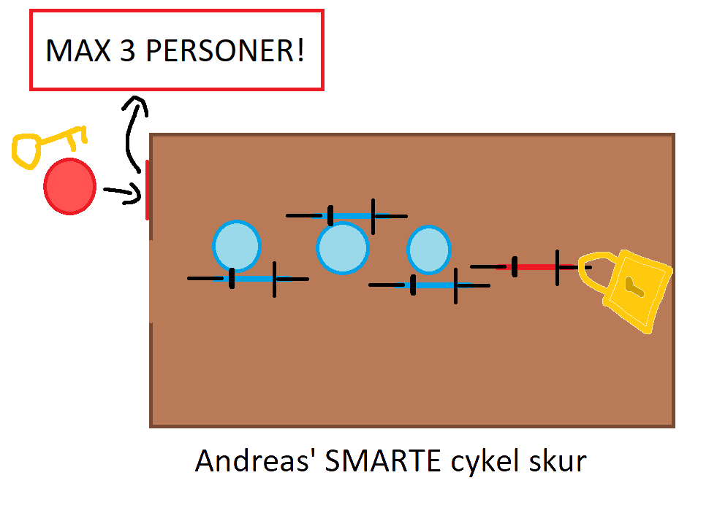

Slide 15
Deadlock
Skuret har en cykelplads med indbygget lås
Men kun én cykelplads
Man står i kø for at få cykelpladsen
Man må ikke gå ud før man har sat sin cykel i stativet
Der må max være 3 personer i skuret!

Slide 16
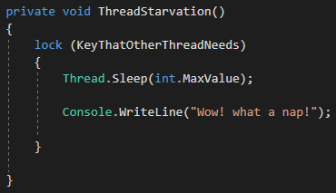
Starvation
Når en tråd ikke får nok CPU-tid til at gøre dens job ordenligt
Resultat af en/flere tråde som har taget ”nøglerne”
Den nægtes adgang
Men får omsider adgang
Når en progressbar ”ikke gør noget”

Slide 17
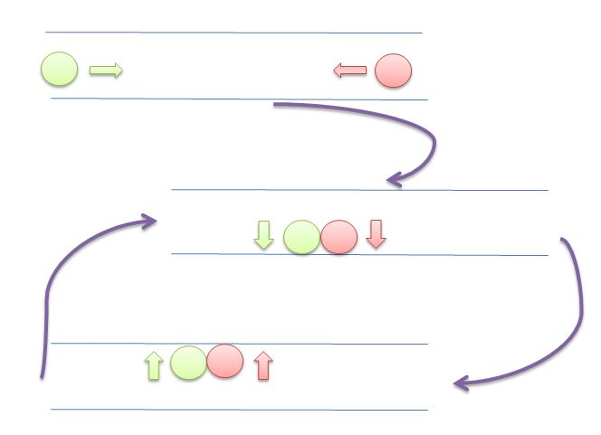
LiveLock
Ofte resultatet af flere tråde som aktivt prøver at undgå Deadlock

